Slide 1
VNG Adviescommissie Archieven
Handreiking Duurzame Toegankelijkheid in de informatieketens van de Omgevingswet
Projectteam Handreiking
Joost van Koutrik | provinciearchivaris / archiefinspecteur
Het Utrechts Archief
Ben de Jong | adviseur informatiemanagement (zelfstandig)
o.a. gemeente Utrecht en RUD Utrecht
Uitleg voor
Regionaal DIV-overleg Erfgoed Leiden e.o.
4 november 2021

Slide 2
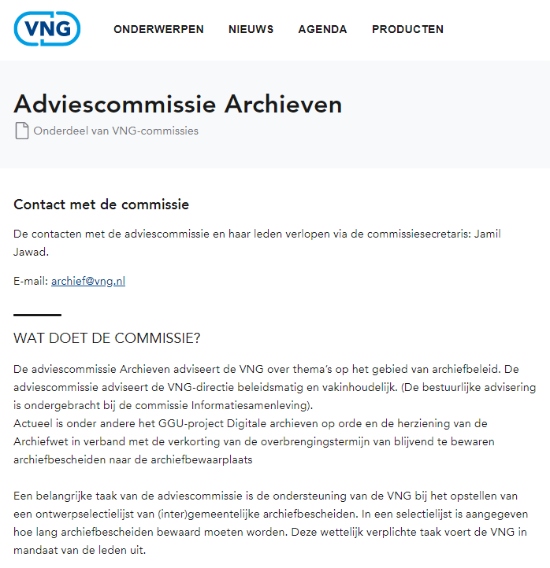
Wat is en doet de VNG Adviescommissie Archieven?

Slide 3

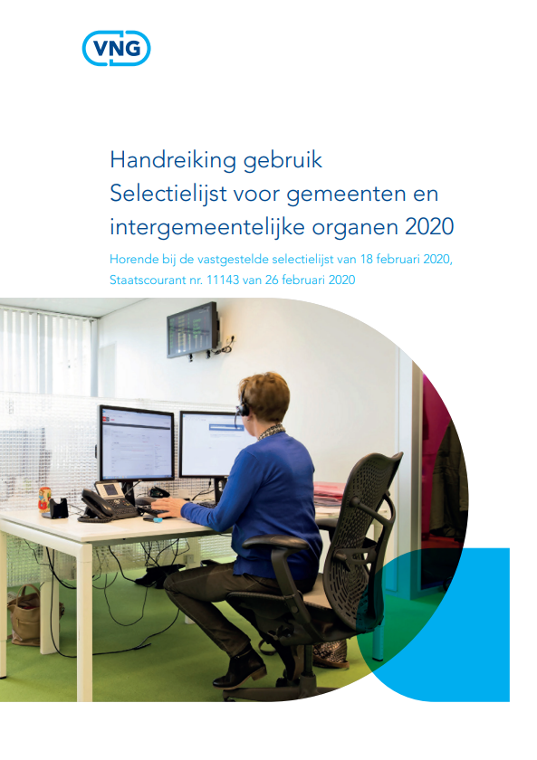
Recente voorbeelden

Slide 4
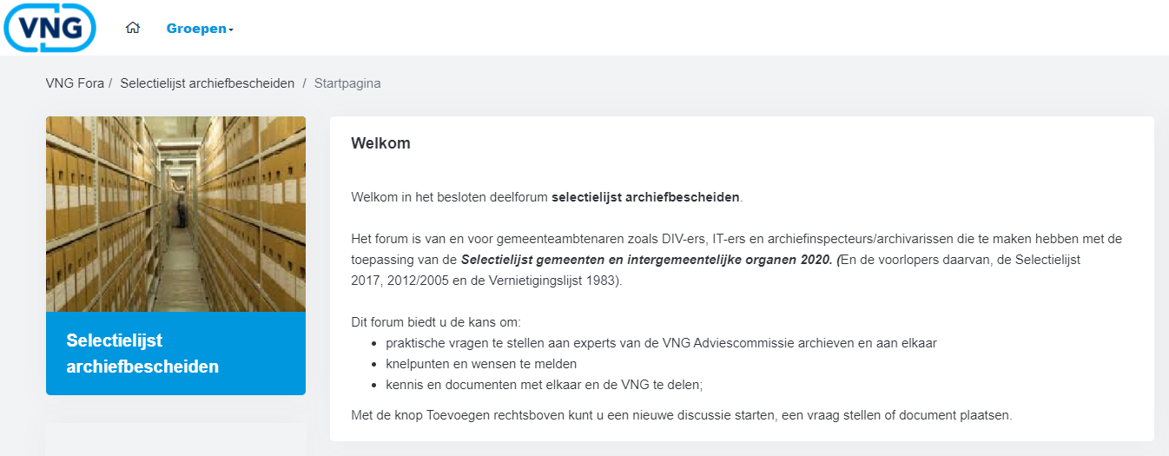
Recente voorbeelden

Slide 5
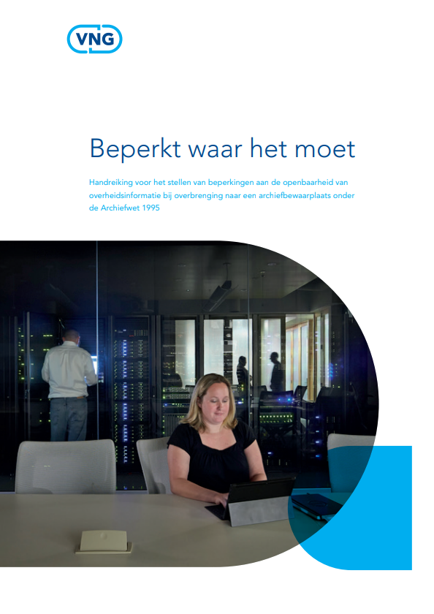
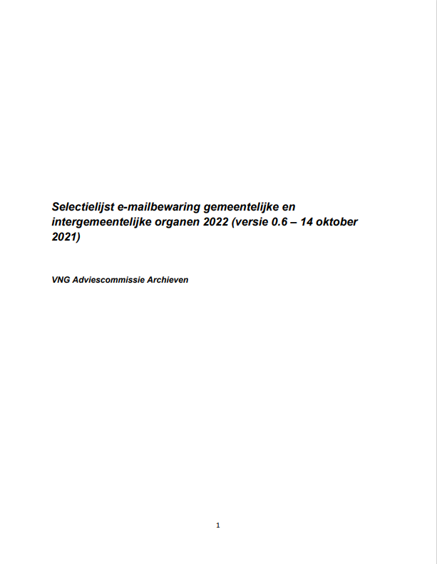
Recente voorbeelden

Slide 6
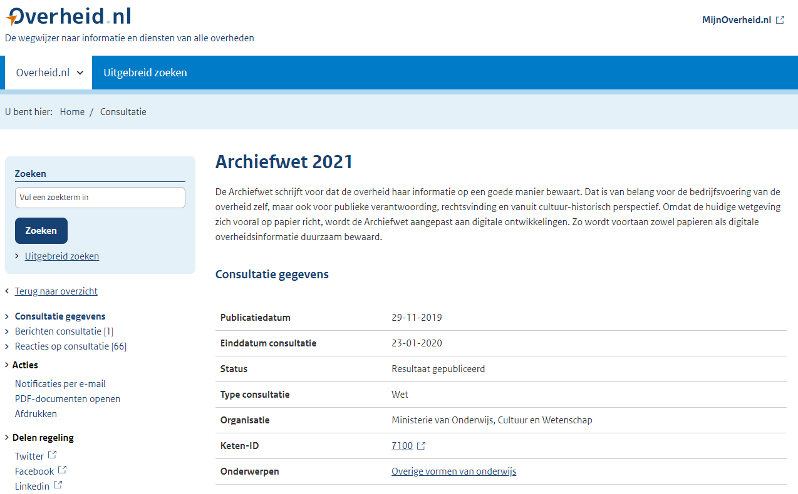
Archiefwet en Wet open overheid

Slide 7
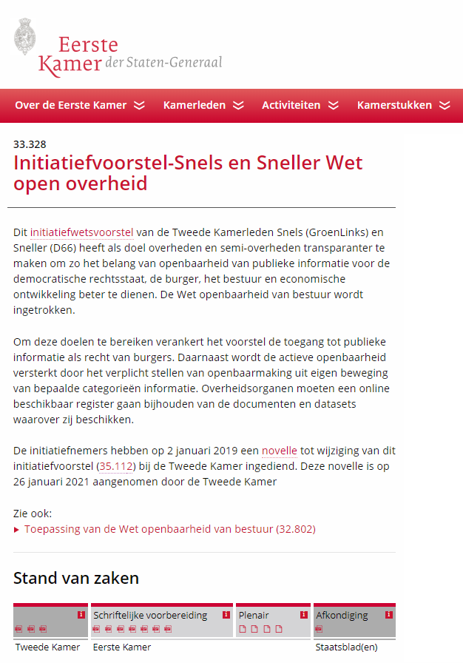
Archiefwet en Wet open overheid

Slide 8
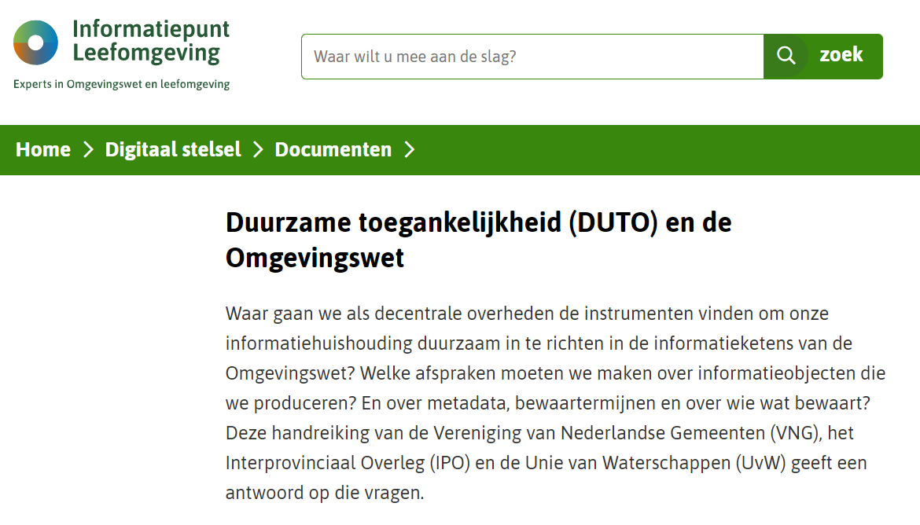
Handreiking DUTO in informatieketens Omgevingswet: staat voor jullie klaar!

Slide 9
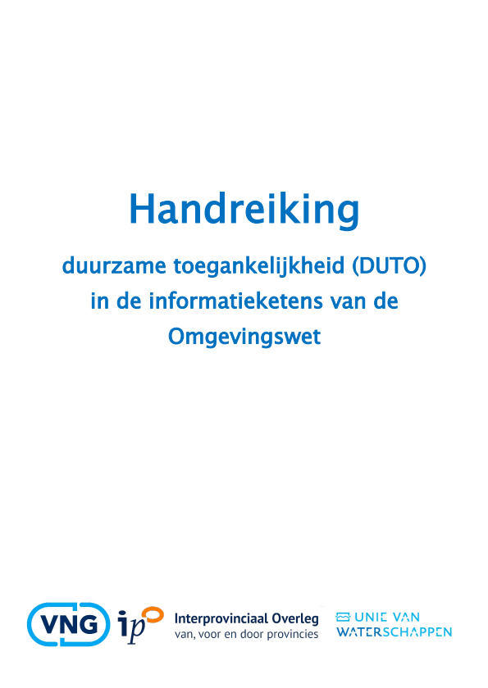

Handreiking en factsheet

Slide 10
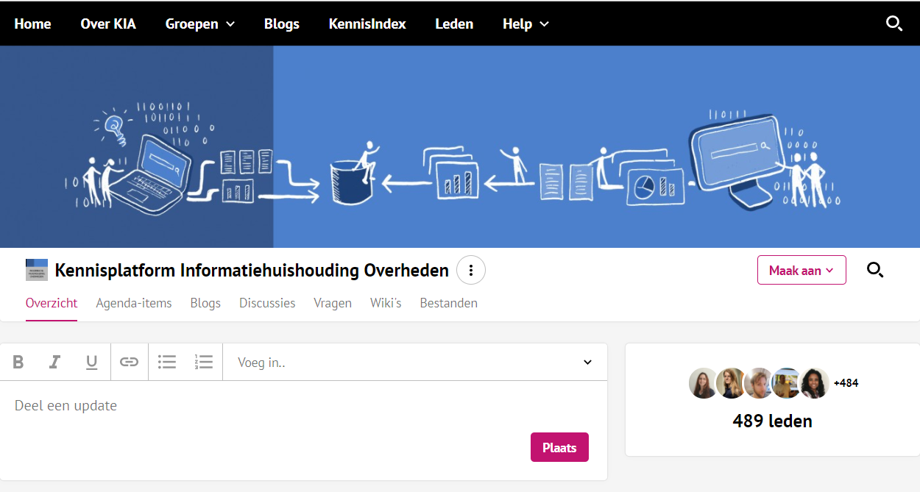
Binnenkort: plek met goede praktijkvoorbeelden en materiaal

Slide 11
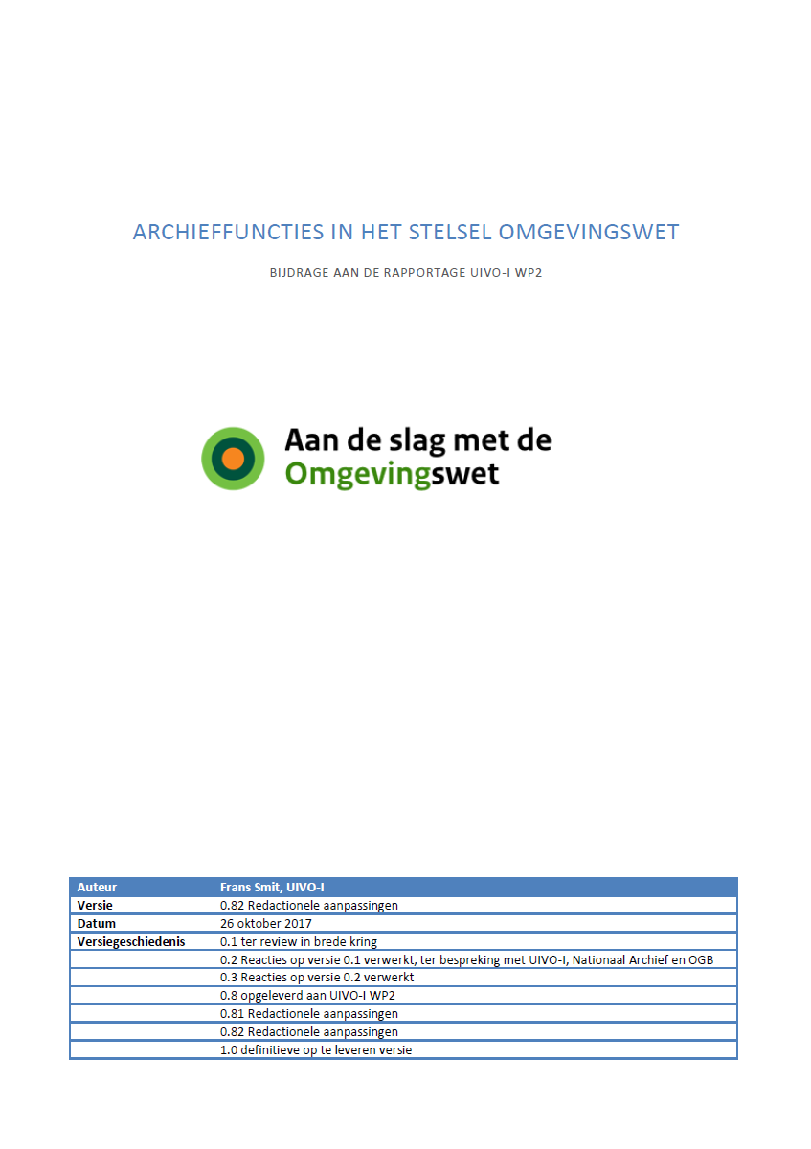
Korte achtergrond van de Handreiking
2017 UIVO-I rapport ‘Archieffuncties’
2018 PIKO en zorg vanuit VNG Adviescommissie Archieven
2019 plan project Handreiking van VNG, IPO en UvW
2020 uitvoering Handreiking
Bron: Aan de slag, pagina Ketenprocessen UIVO-I

Slide 12
Omgevingswet komt eraan - maar hoe zit het met informatiehuishouding?
Welke afspraken moeten
gemeenten | provincies | waterschappen | omgevingsdiensten veiligheidsregio’s | GGD’en
maken, om duurzame informatiehuishouding in te richten
in hun procesketens onder de Omgevingswet?
Wisselwerking tussen:
| wat wordt beheerd in Landelijke Voorzieningen
| waar lokaal beheer voor moet worden ingezet,
| in eigen processysteem/zaaksysteem/DMS/etc.

Slide 13
Omgevingswet komt eraan - maar hoe zit het met informatiehuishouding?
Handreiking in vijf woorden samengevat:
Maak op tijd duidelijke afspraken!
En kijk zoveel mogelijk naar wat al beschikbaar is.

Slide 14
Inhoud
Wat is de Handreiking in hoofdlijnen en highlights?
Wat heeft dit met regiosamenwerking te maken?
Wat gaan we tegenkomen in de checklist DUTO-TODO?
Wat kunnen we hier in de Leidse ketens mee doen?

Slide 15
Handreiking en checklist: ontwerp-indeling en ‘archiving by design’
Onderwerpen
Interbestuurlijke afspraken
Interbestuurlijke standaarden (metagegevens)
Procesafhandeling
Versiebeheer en ‘tijdreizen’
Waardering en selectie (bewaartermijnen)
Toepasbare regels
Vindbaarheid, uitwisselbaarheid en openbaarheid
(Open) standaarden
Toegang en beveiliging
DUTO-eisen programmatuur
Waar moet ik specifiek op letten bij…
provincies?
gemeenten?
waterschappen?
veiligheidsregio’s?
omgevingsdiensten?
GGD’en?
archiefdiensten?

Slide 16
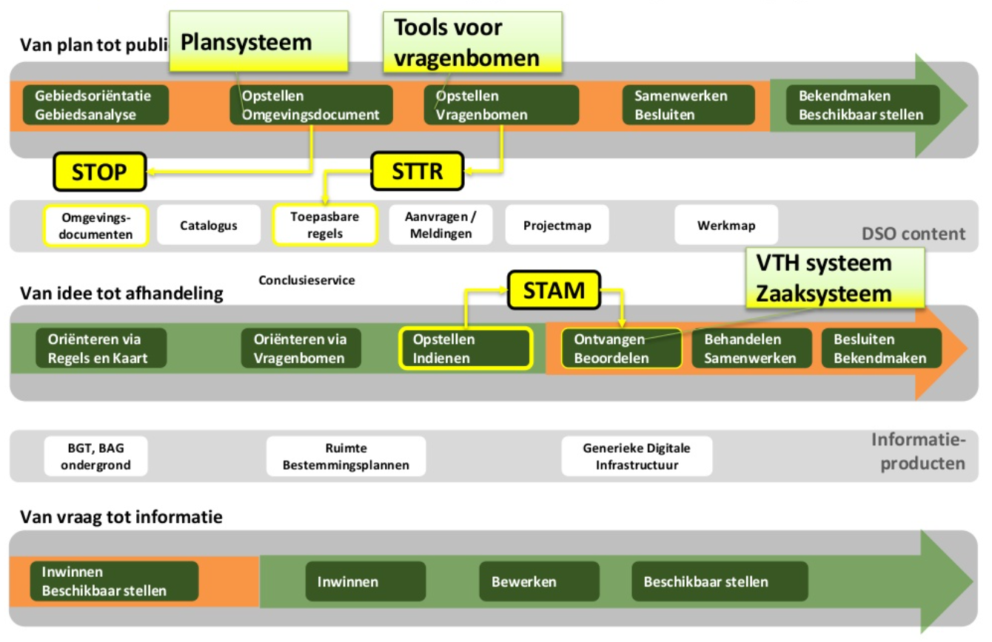
De ketenprocessen waaraan we duurzame toegankelijkheid verbinden
Bron: Leveranciersdag Omgevingswet, 2 november 2018

Slide 17
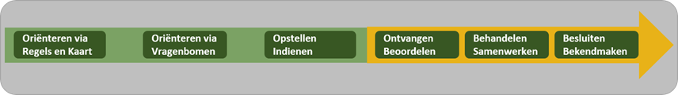
Bijvoorbeeld: Van idee tot afhandeling
Wanneer is het dossier goed afgesloten,
en beschikbaar voor toezicht?
‘By design’: STAM – RGBZ – MDTO
Wat stond er in de (toepasbare) regels?
(En waarom?)
Consequente zaakdossieropbouw via Samenwerking, én in VTH-applicatie / zaaksysteem.

Slide 18
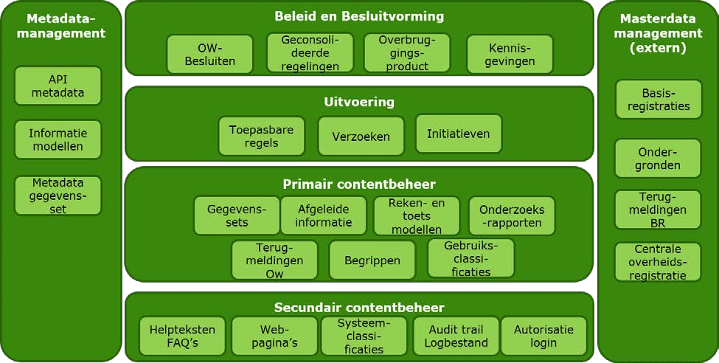
Kaderstellend, o.a. Globaal Content Raamwerk DSO (GCR, versie 1.0)
Bron: Globaal Content Raamwerk, vastgestelde versie 1.0

Slide 19
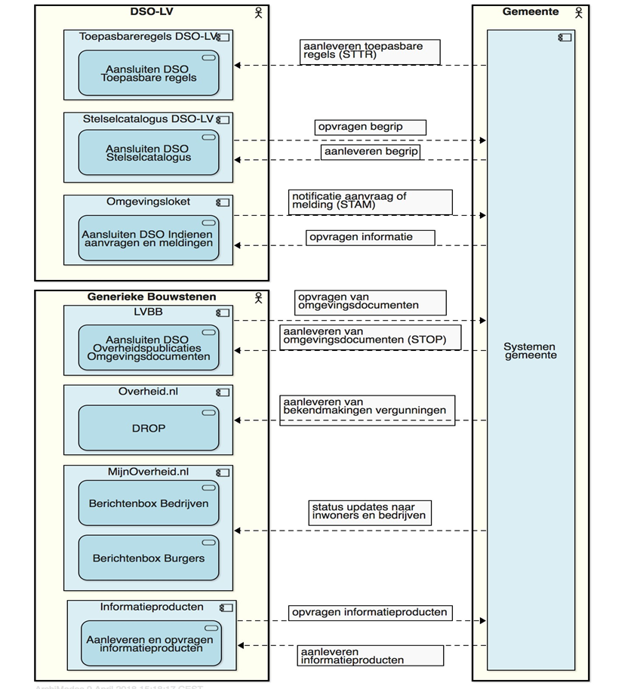
Let op!
Interacties met landelijke voorzieningen
Bron: Provero presentatie 29 mei 2018 Bas Hoondert Han Wammes VNG Realisatie

Slide 20
Wat is de Handreiking in hoofdlijnen en highlights?
Wat heeft dit met regiosamenwerking te maken?
Wat gaan we tegenkomen in de checklist DUTO-TODO?
Wat kunnen we hier in de Leidse ketens mee doen?

Slide 21






Veldwerk: doel, beperkingen coronavirus en alternatief
DSO

Slide 22
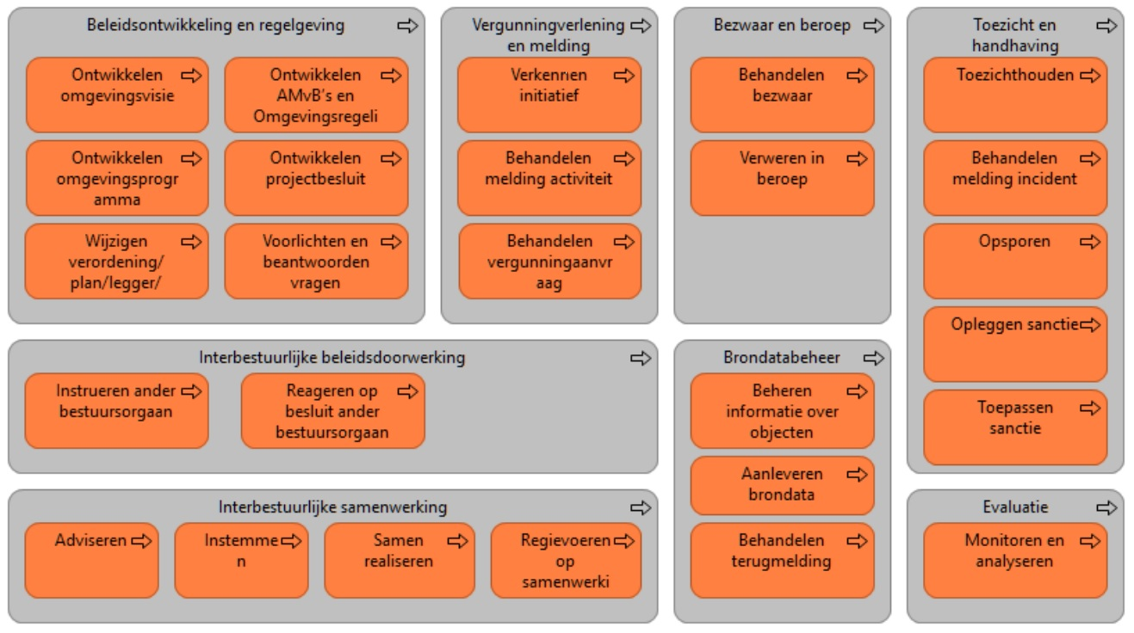
UIVO-I / PIKO: Informatiehuishouding en bedrijfsprocessen, I-ZTC en PDC
Bron: Interbestuurlijke procesketens Omgevingswet (UIVO-I Ketenprocessen, bijlage 1b)

Slide 23
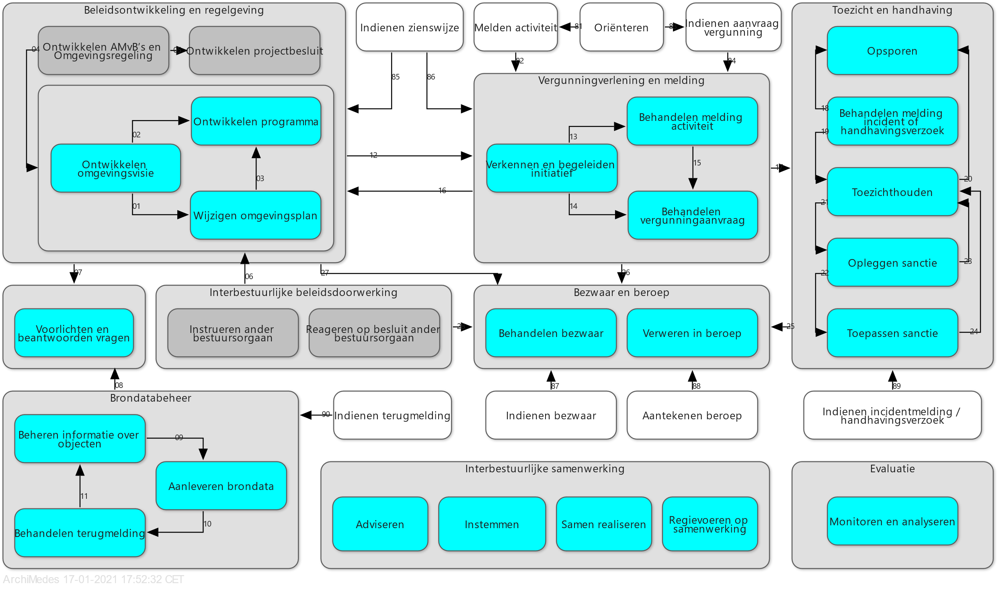
Processen: voorbeeld GEMMA
Bron: GEMMA Online Bedrijfsprocessen Omgevingswet

Slide 24
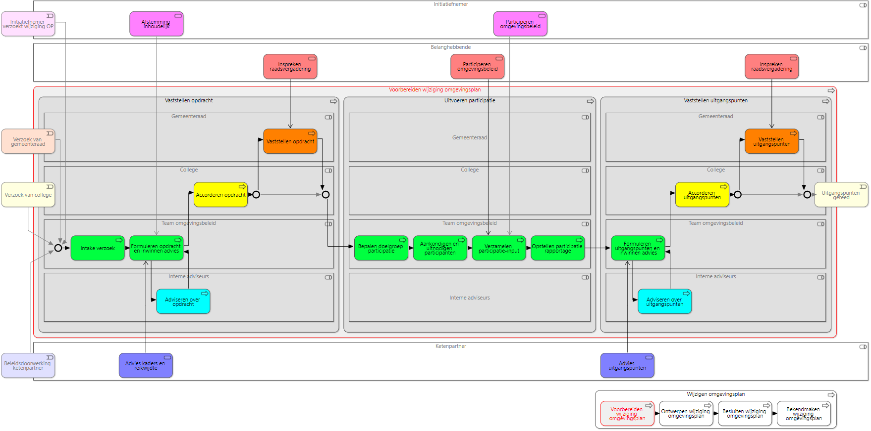
Voorbeeldproces: Voorbereiden wijziging omgevingsplan
Bron: GEMMA Online Bedrijfsproces ‘Voorbereiden wijziging omgevingsplan’

Slide 25
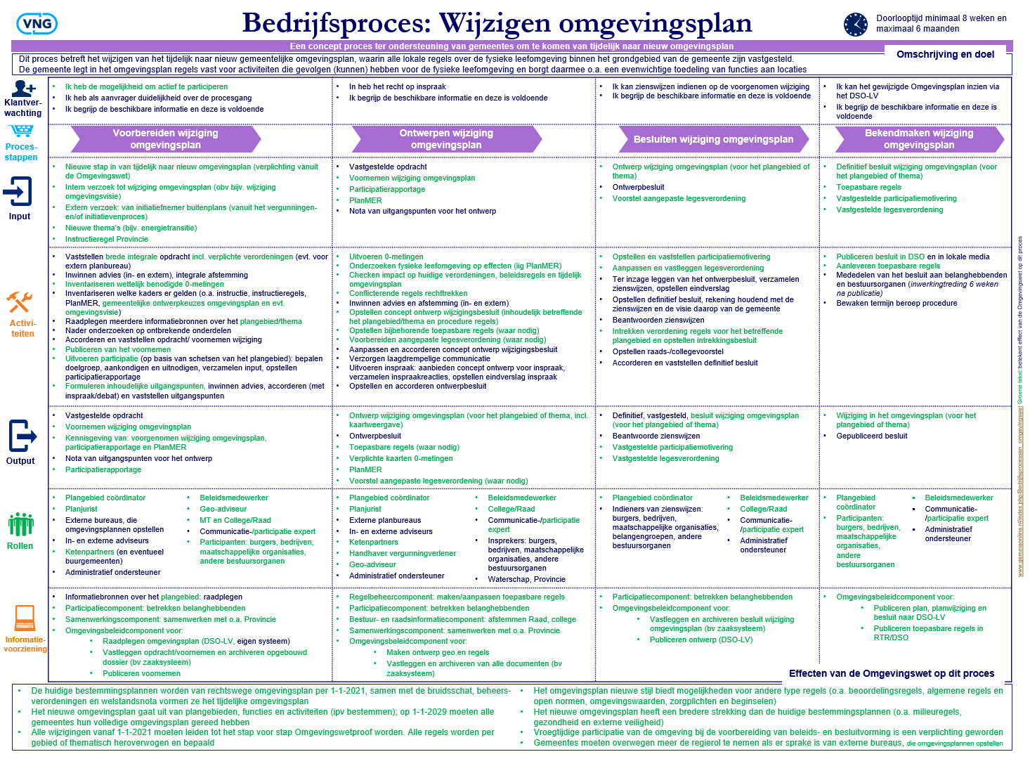
Relatie met
Werkende
Processen
Bron: Werkende processen, VNG

Slide 26
Wat is de Handreiking in hoofdlijnen en highlights?
Wat heeft dit met regiosamenwerking te maken?
Wat gaan we tegenkomen in de checklist DUTO-TODO?
Wat kunnen we hier in de Leidse ketens mee doen?

Slide 27
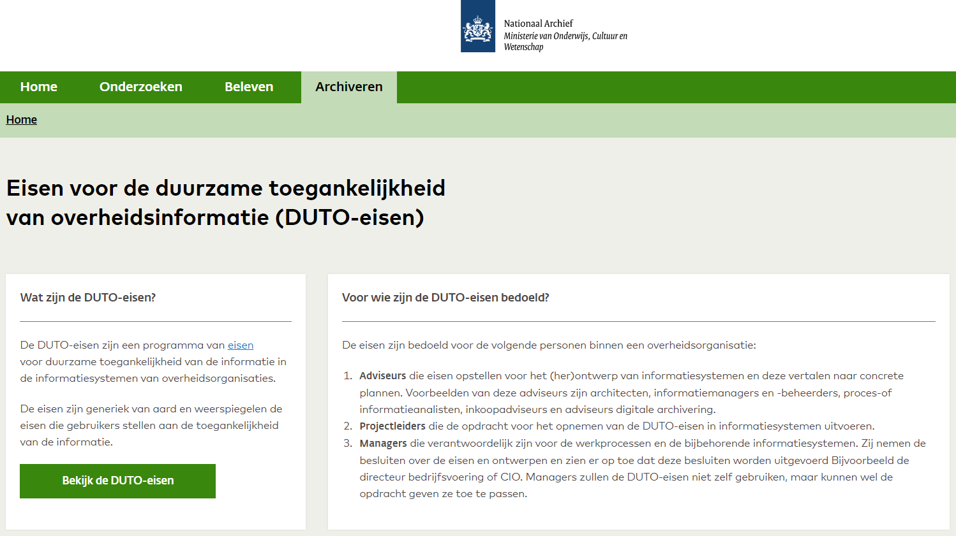
Wat is ‘DUTO’?
Bron: DUTO op website Nationaal Archief

Slide 28
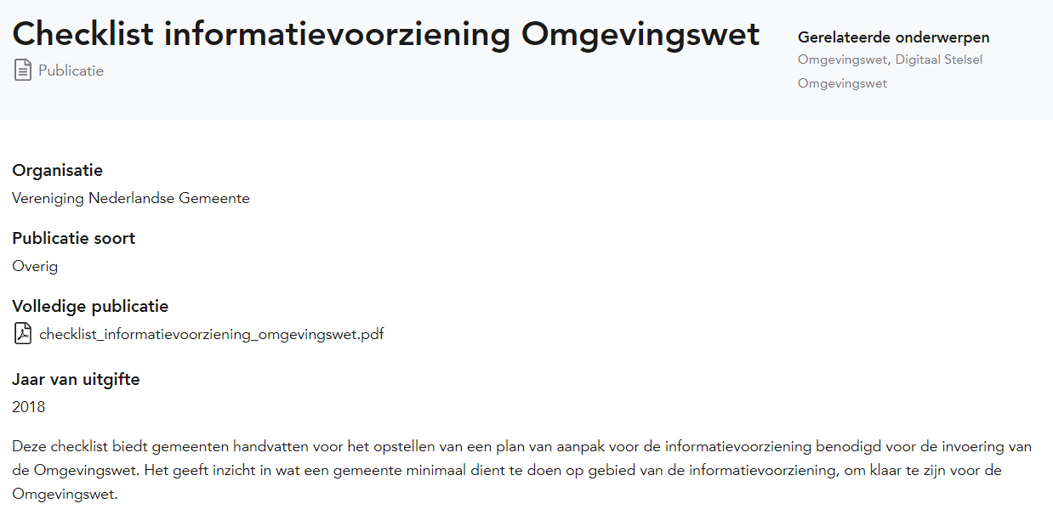
DUTO en Omgevingswet o.b.v. VNG-checklist Informatievoorziening
Doelgroepen
RB | Relatiebeheerder / Accountmanager
SB | Strategisch beleidsmedewerker
TB | Tactisch Beleidsmedewerker / Informatiearchitect
RM | Recordmanager/ DIV-specialist
FG | Functionaris Gegevensbescherming
CISO | Chief Information Security Officer

Slide 29
Checklist onderverdeeld in deelaspecten gerelateerd aan DUTO
A | Algemeen
B1 | Verantwoordelijkheden en interbestuurlijke samenwerking
B2 | Volledigheid
B3 | Authenticiteit
B4 | Metagegevens
B5 | Waardering en selectie
B6 | Vindbaarheid en uitwisselbaarheid
B7 | Toegang en beveiliging
B8 | Formaten en standaarden voor toegankelijkheid
B9 | Programmatuur

Slide 30
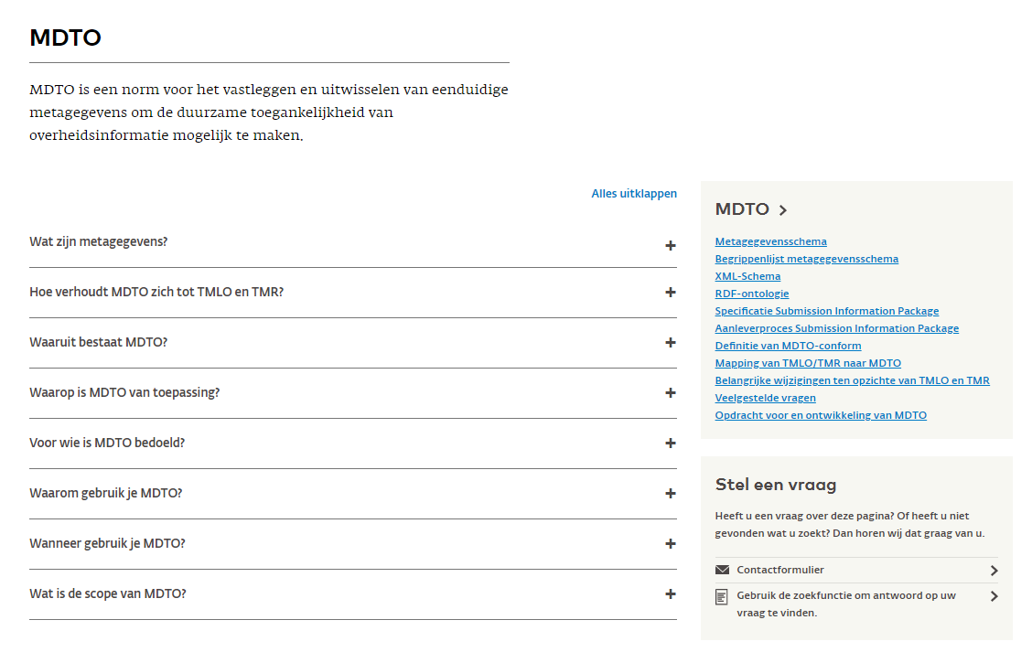
Voorbeeld: belang van goede metagegevens!

Slide 31
Metagegevens: API’s, standaarden en toepassingen

Slide 32
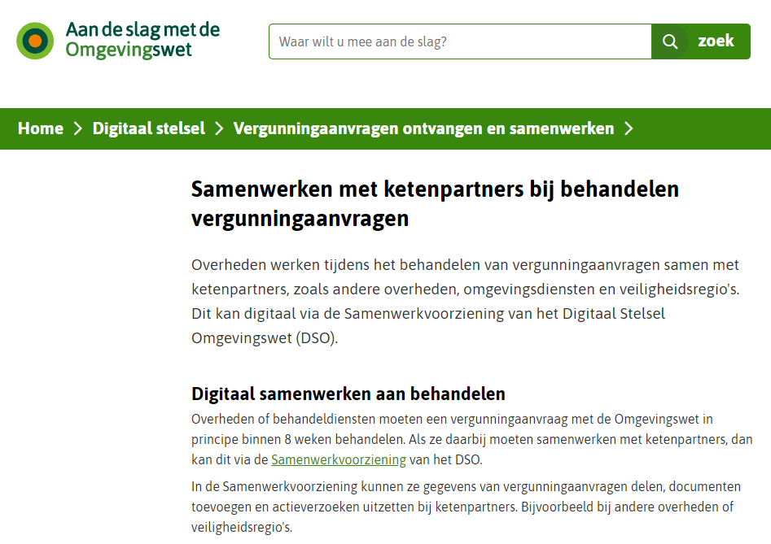
Metagegevens: Samenwerkvoorziening en -functionaliteit
Metadata samenwerking:
samenwerkingId
samenwerkVorm
status
aangemaaktDoorOIN
aangemaaktDoorNaam
creatieDatum
kenmerkSysteem
nummerBinnenSyteem
laatstAangepastDoorOIN
laatstAangepastDoorNaam
contactpersoonNaam
contactpersoonEmailadres
contactpersoonTelefoonnummer
laatstAangepastDatum
titel
beschrijving
taal
Metadata document:
bestandsNaam
kenmerkSysteem
nummerBinnenSysteem
dossierNummer
aangemaaktDoorOIN
aangemaaktDoorNaam
creatieDatum
laatstAangepastDoorOIN
laatstAangepastDoorNaam
laatstAangepastDatum
documentIdentificatie
documentOmschrijving
vertrouwelijkheidsAanduiding
taal
formaat
Bron: Aan de Slag, nieuwsbrief ontwikkelfase P14

Slide 33
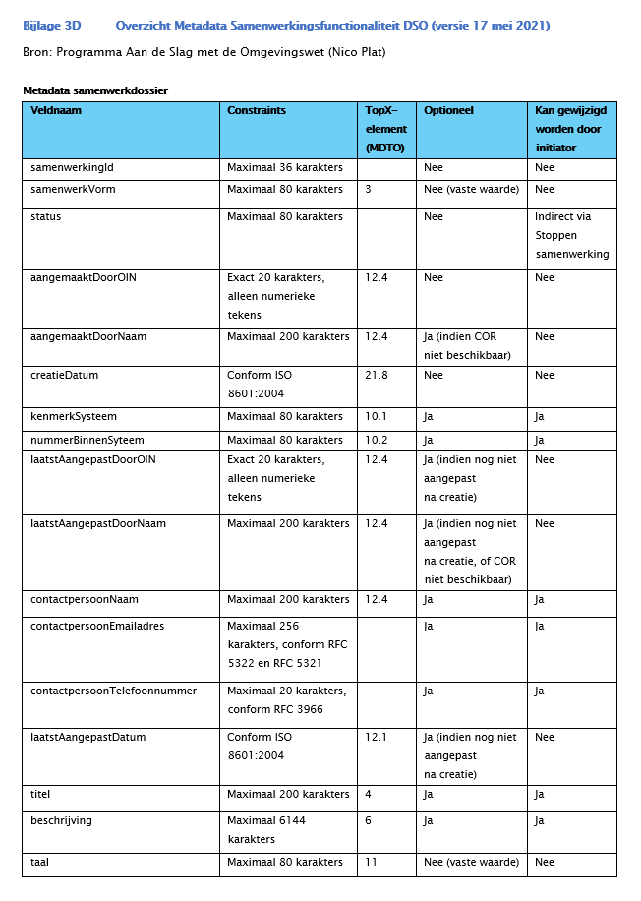
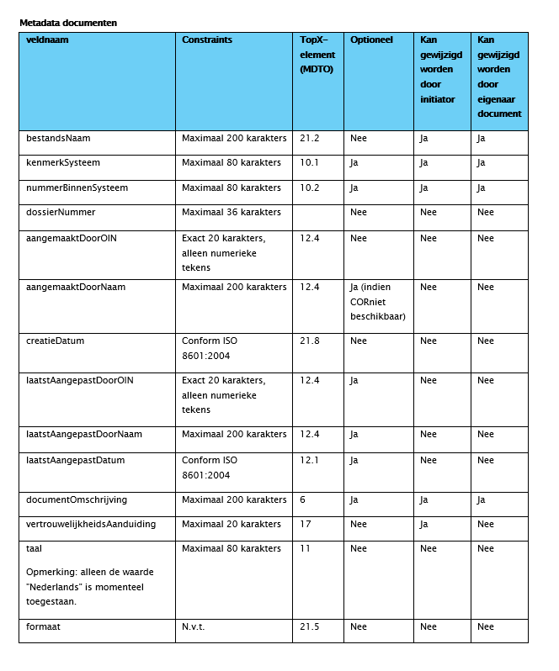
Metagegevens: Samenwerkvoorziening en -functionaliteit

Slide 34
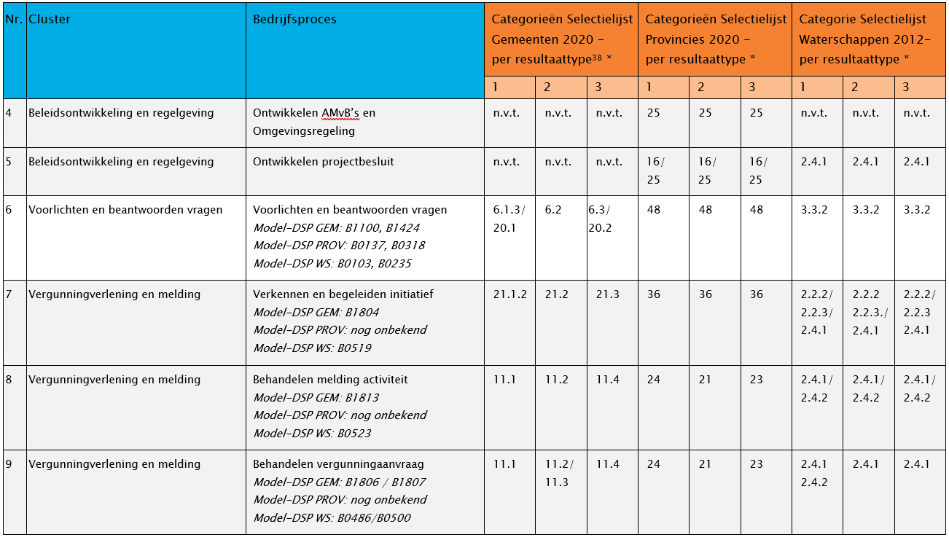
Voorbeeld: ‘Waardering en selectie’ hoe lang moeten we informatie bewaren?

Slide 35
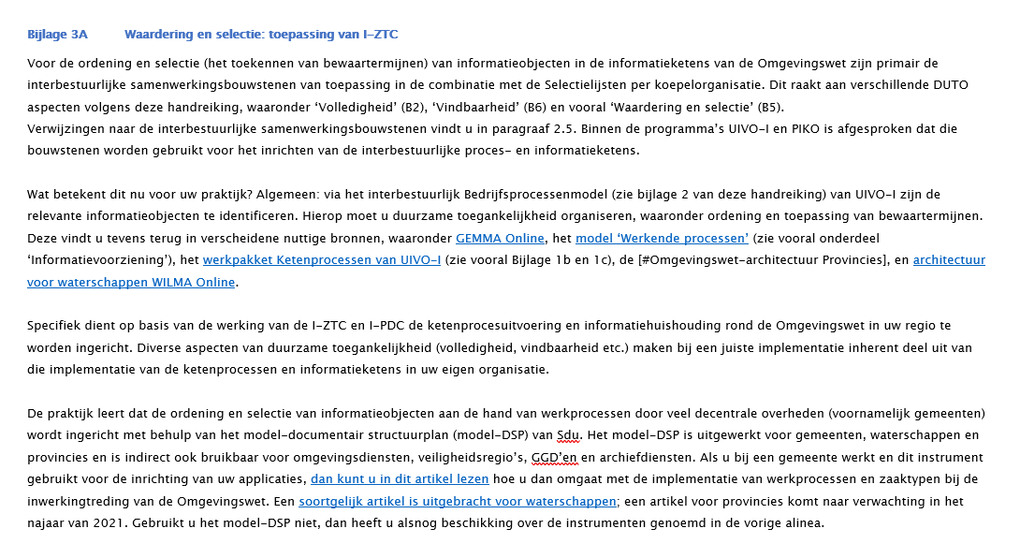
Metagegevens en bewaartermijnen: toepassing I-ZTC en PDC

Slide 36
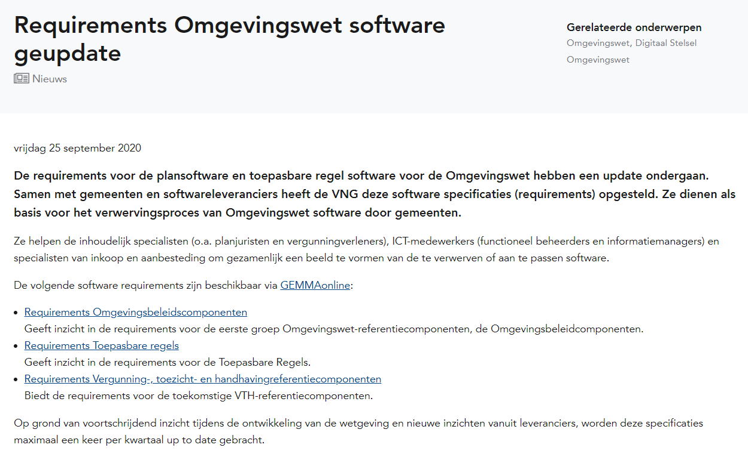
Voorbeeld: programmatuur, Software-requirements en duurzame toegankelijkheid

Slide 37
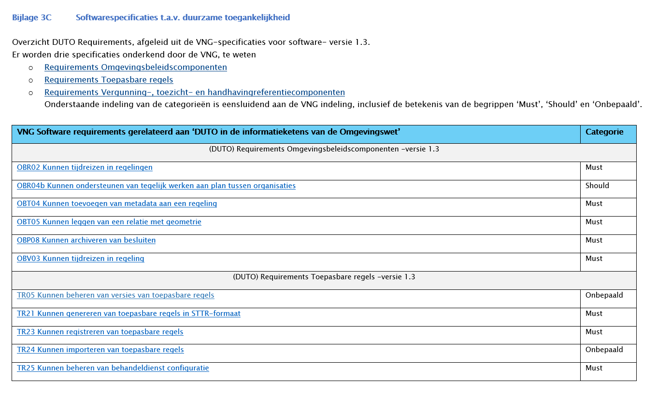
Programmatuur: Software-requirements en duurzame toegankelijkheid

Slide 38
‘Behandeldienstconfiguraties’, mandaatregelingen en afspraken

Slide 39
Wat is de Handreiking in hoofdlijnen en highlights?
Wat heeft dit met regiosamenwerking te maken?
Wat gaan we tegenkomen in de checklist DUTO-TODO?
Wat kunnen we hier in de Leidse ketens mee doen?

Slide 40
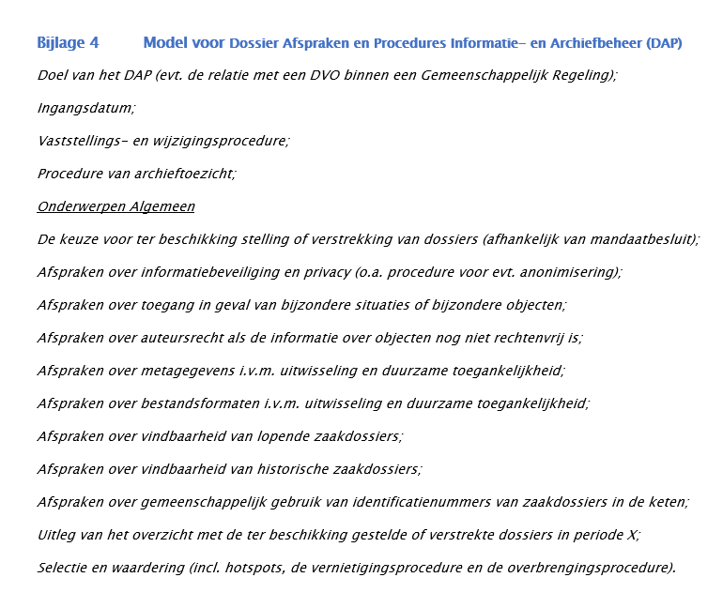
Wat kunnen we in de ketens doen? Afspraken maken!

Slide 41
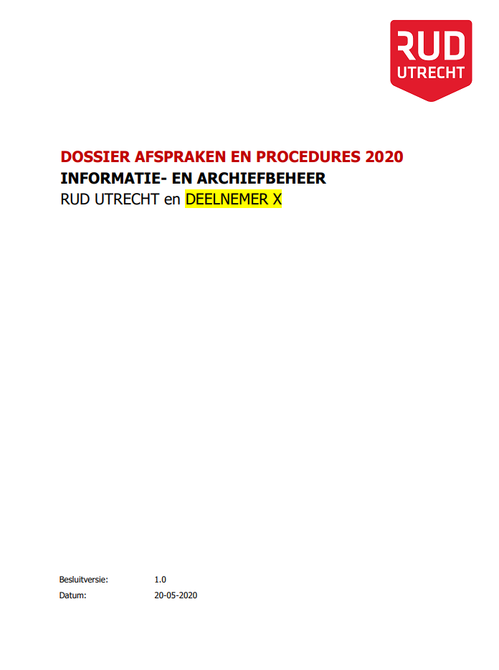
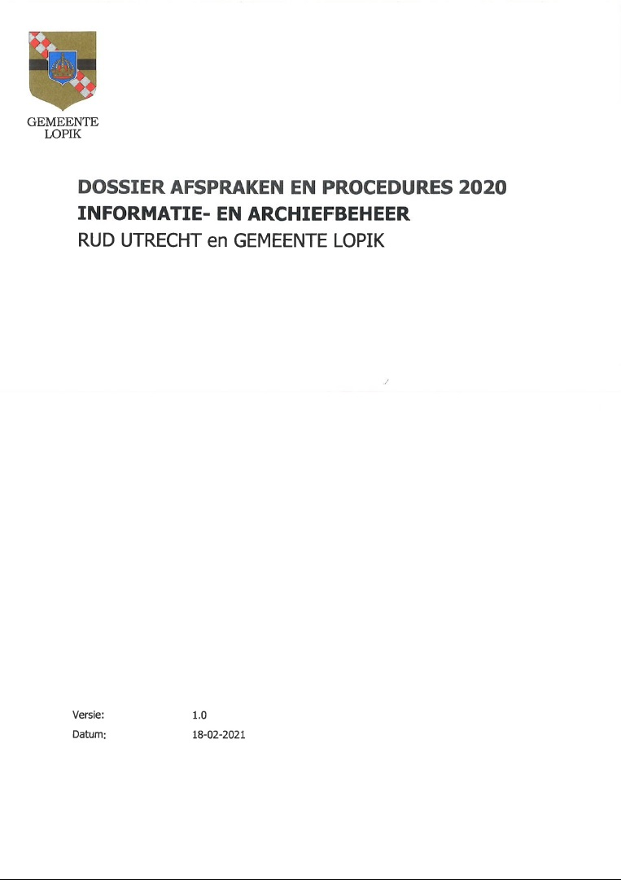
Model o.b.v. Utrechts voorbeeld

Slide 42
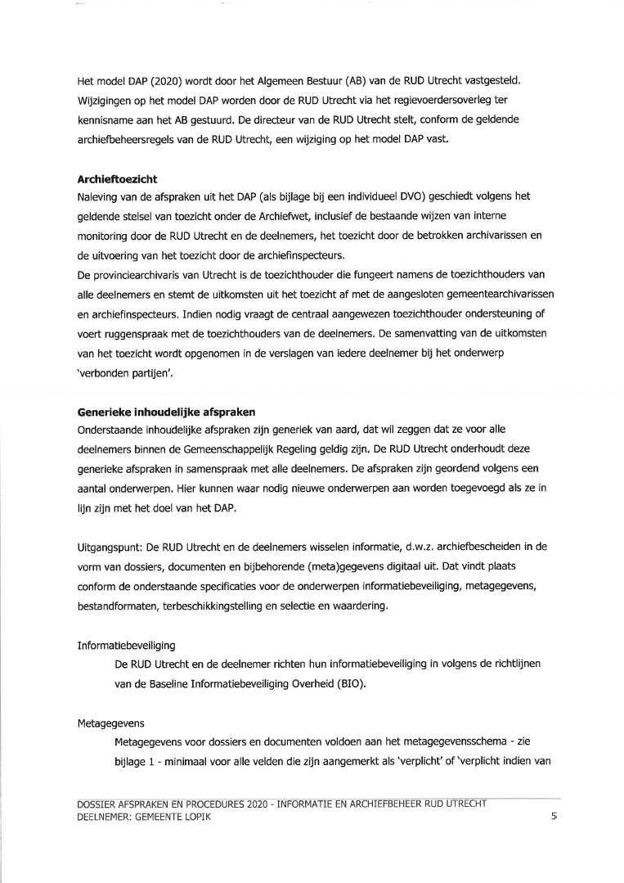
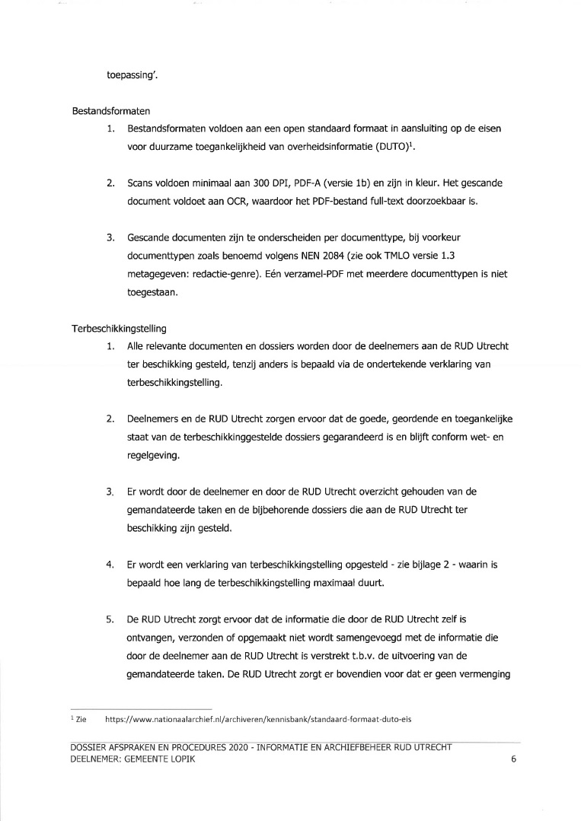
Afspraken maken in ‘dossier afspraken en procedures’

Slide 43
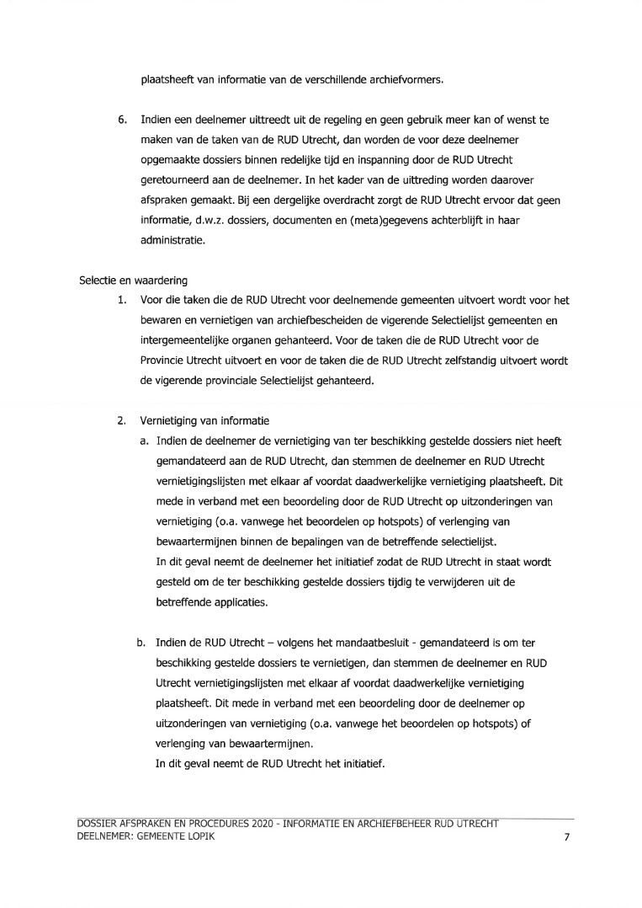
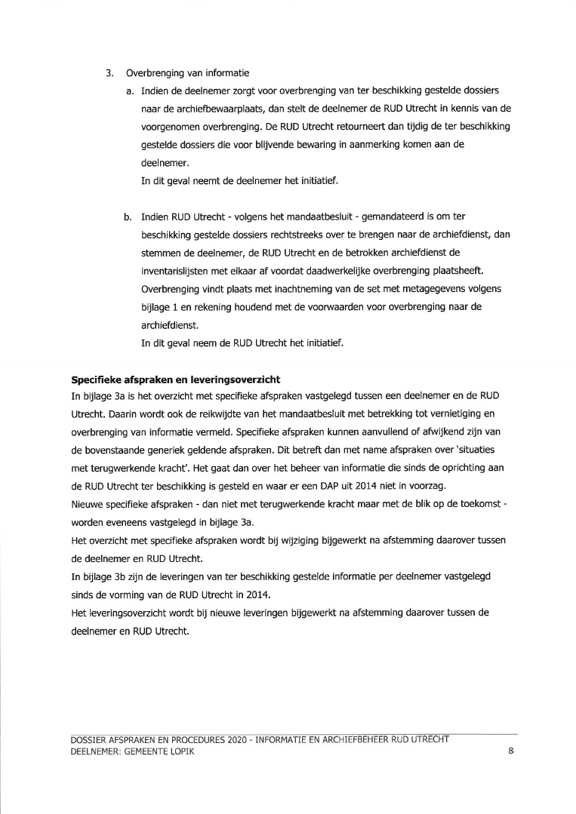
Afspraken maken in ‘dossier afspraken en procedures’

Slide 44
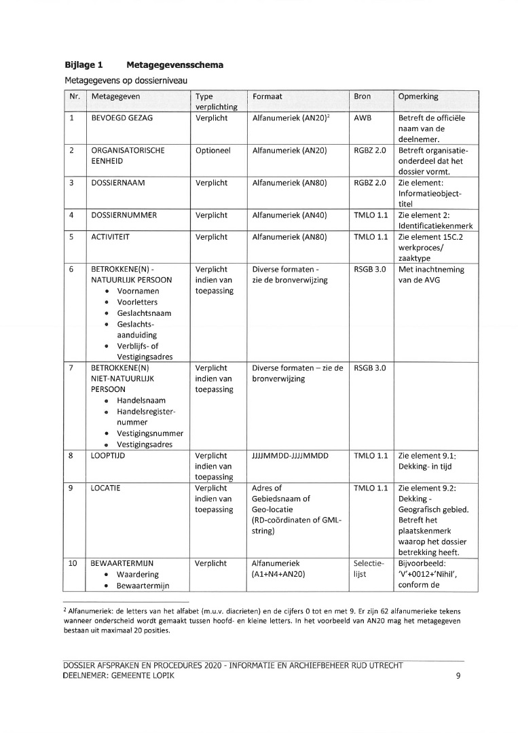
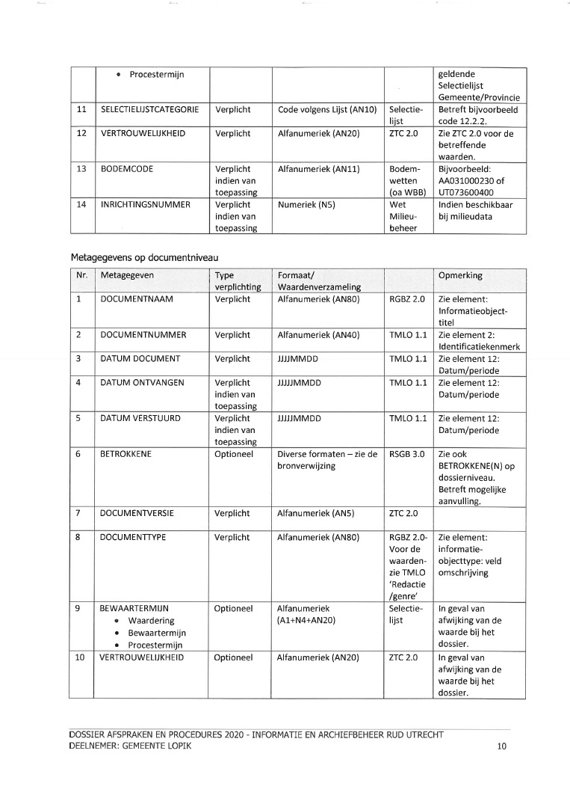
Afspraken maken in ‘dossier afspraken en procedures’

Slide 45
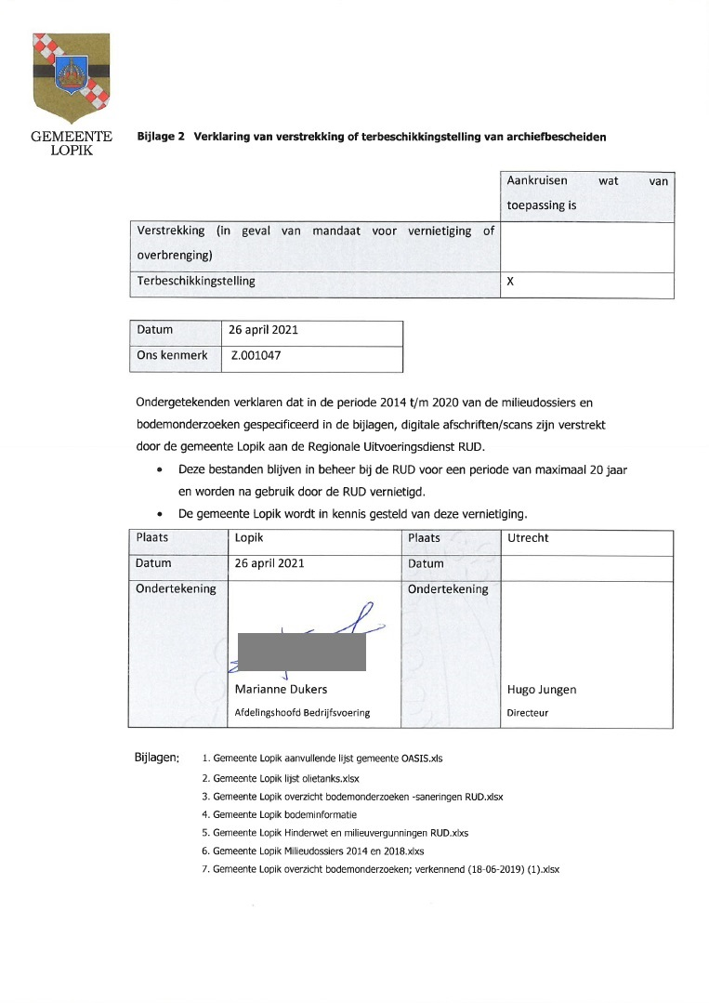
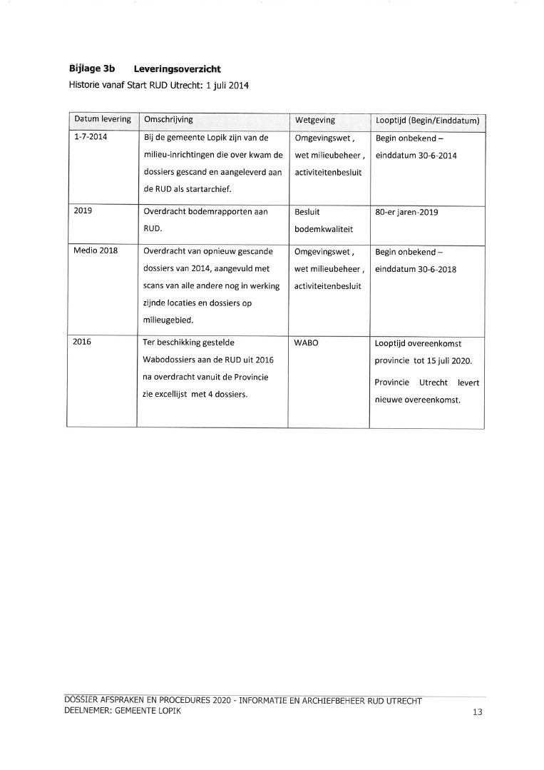
Afspraken maken in ‘dossier afspraken en procedures’

Slide 46

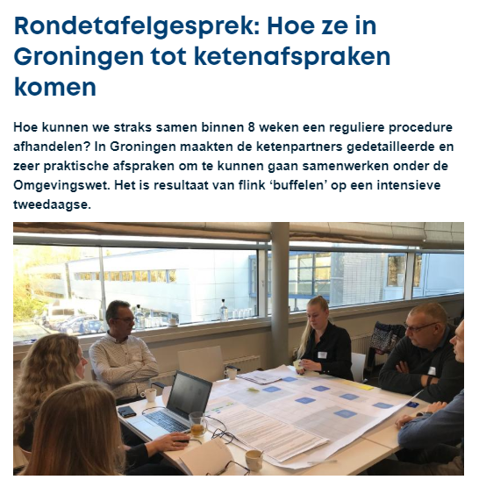
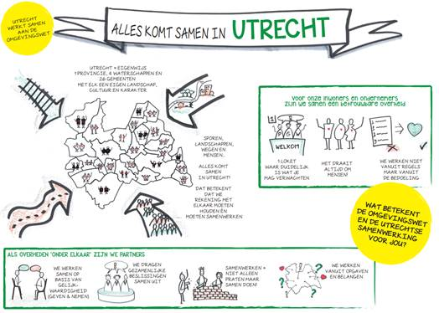
Wat is altijd nog welkom? Voorbeelden!
Laat ons weten…
Initiatieven in andere regio’s (bijv. Flevoland en Groningen)
Eigen ontwerpen, procedures, business cases, communicatie…
Vragen en suggesties
j.vankoutrik@hetutrechtsarchief.nl

Slide 47
Aanvullend: voorbeelden uit de praktijk

Slide 48
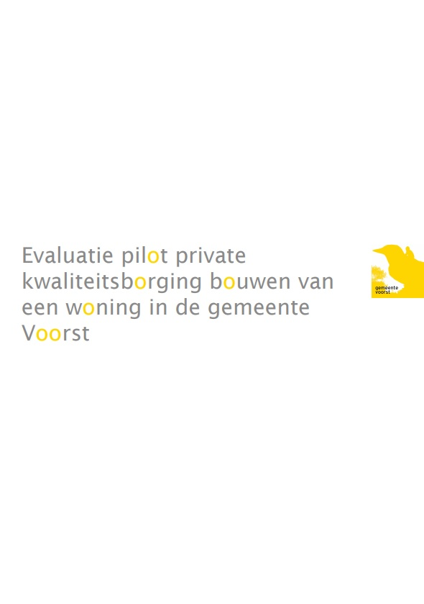
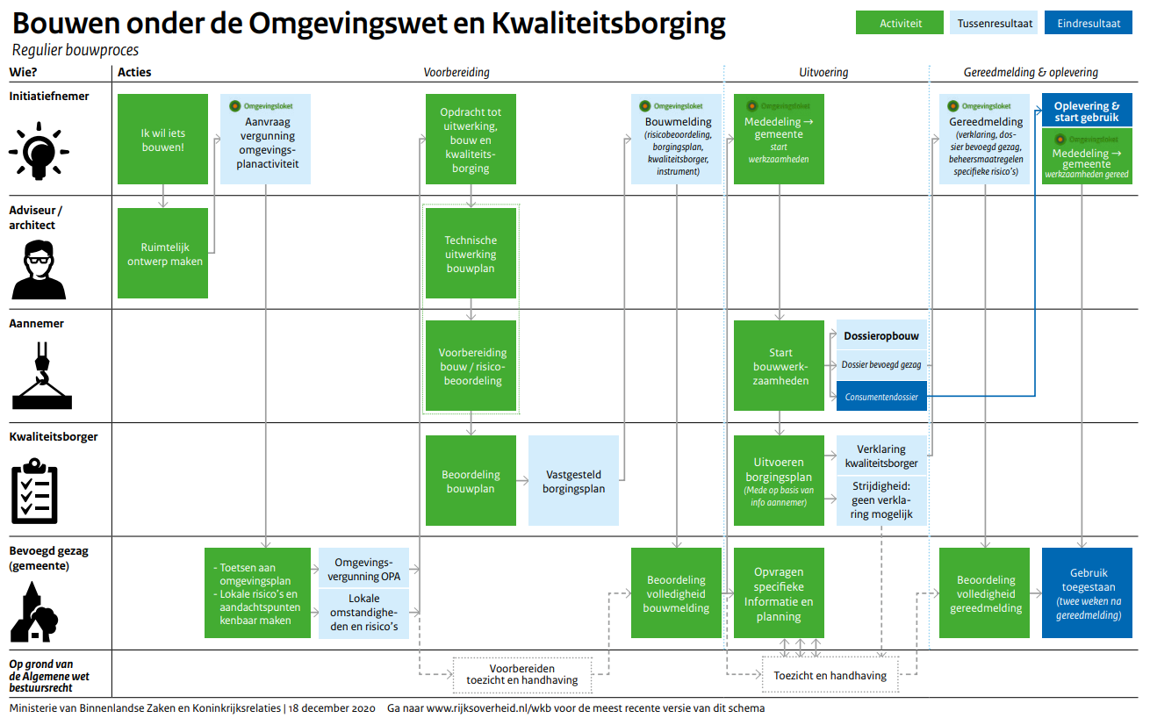
Vraagstukken gerelateerd aan VTH: Wet kwaliteitsborging voor het bouwen
Tweede bron: Kamerbrief BZK 4 maart 2021, Toelichting proefprojecten Wkb, bijlage proefproject gemeente Voorst

Slide 49
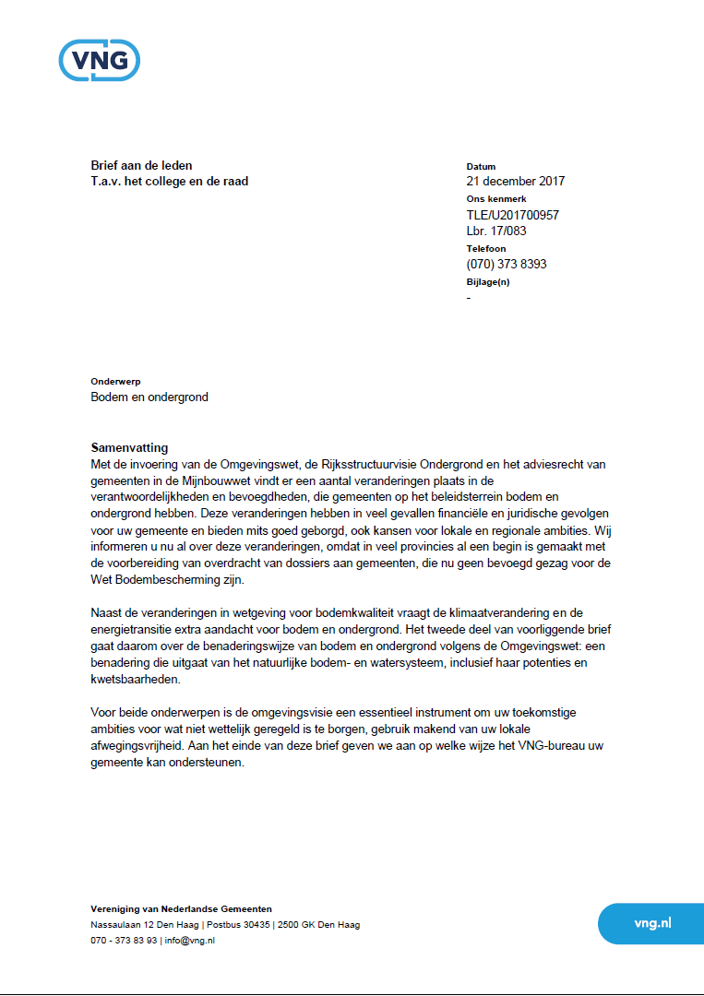
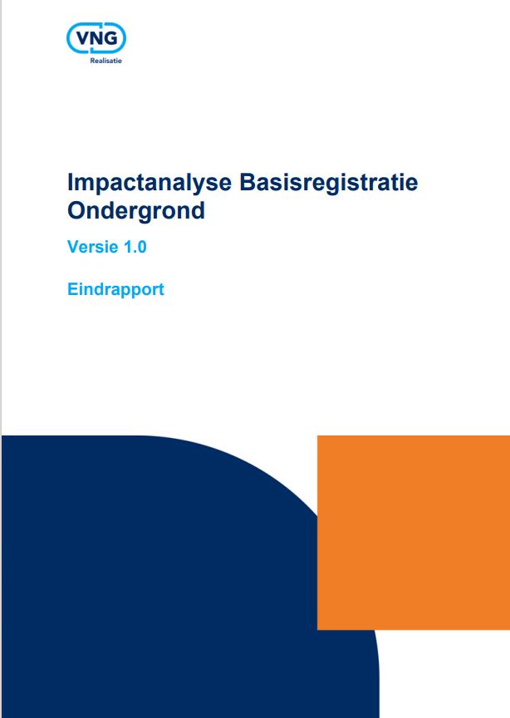
Warme overdracht bodemtaken en BRO
Als gevolg van de Omgevingswet…
gemeenten krijgen verantwoordelijkheid voor
bodemtaken
provincies voor grondwaterkwaliteit
Welke afspraken over bodeminformatie,
-rapporten en dossiers?
Bodemdossiers gaan heel ver terug…
Bron: VNG Ledenbrief, VNG Realisatie pagina BRO

Slide 50
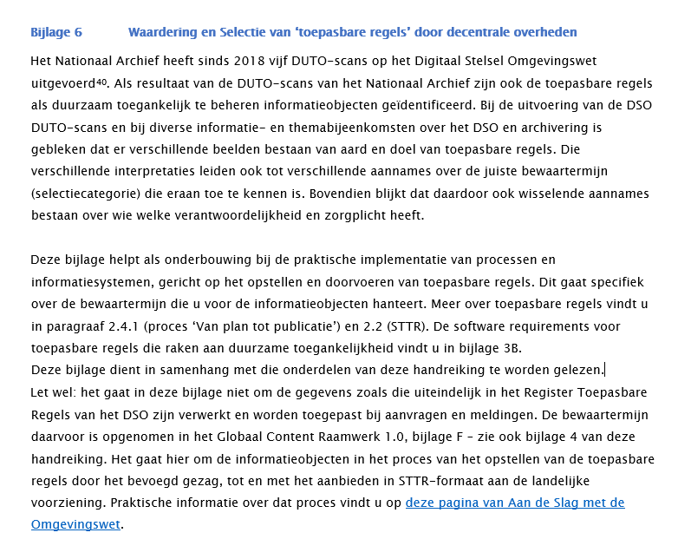
Waardering en selectie: wat te doen met toepasbare regels?

Slide 51
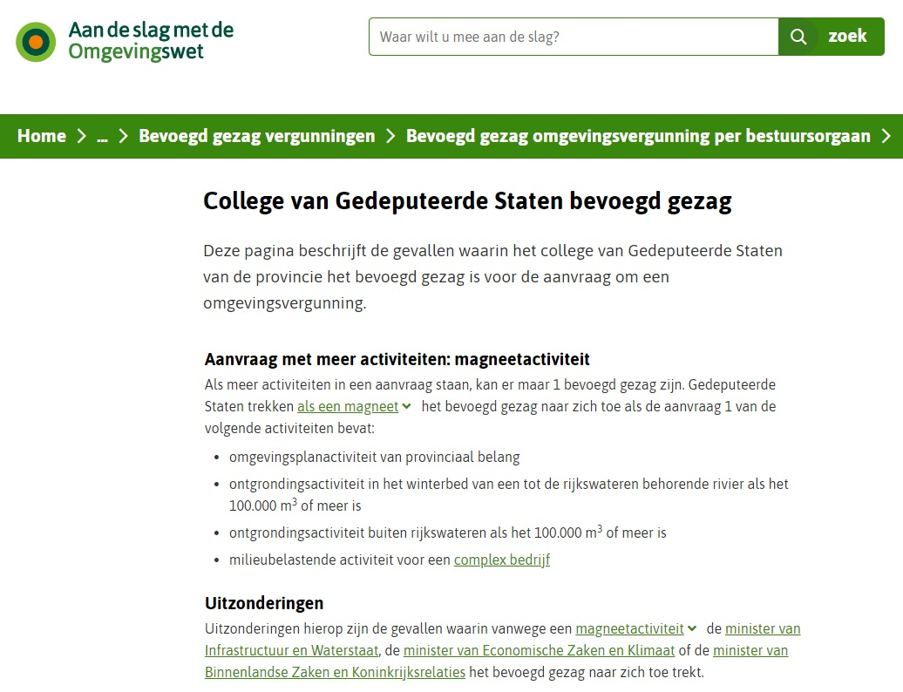
Wie is bevoegd voor wat? Gevolgen van ‘magneetactiviteiten’
Afspraken nodig over toegankelijkheid informatie voor medeoverheden?

Slide 52
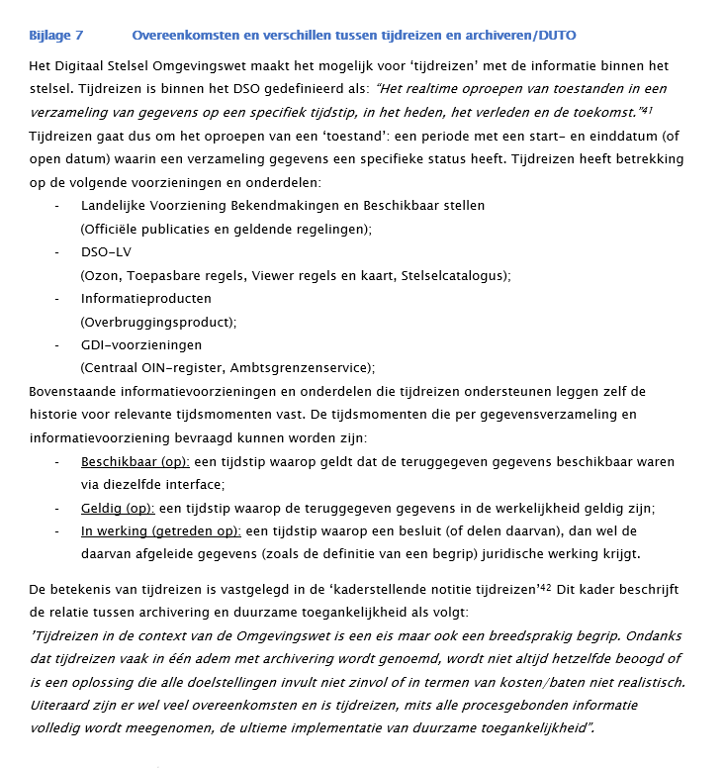
Authenticiteit en tijdreizen

